Slide 1
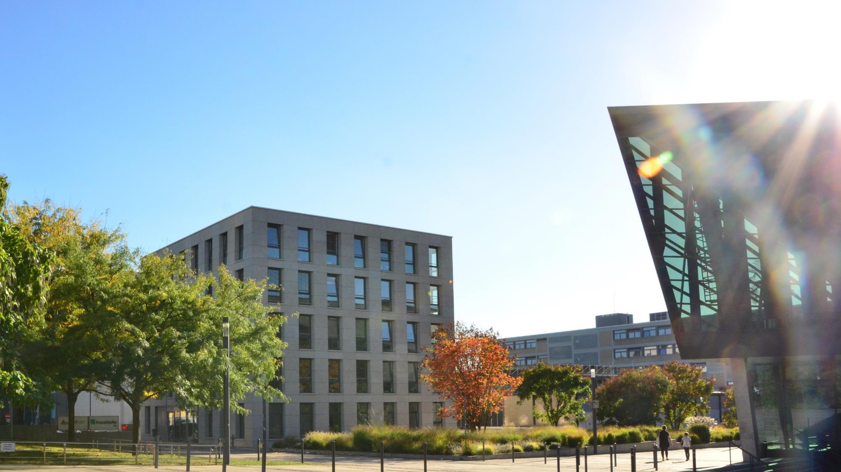

THE FIRST
ELECTRICAL ENGINEERS
Fachbereich Elektrotechnik und Informationstechnik

Slide 2
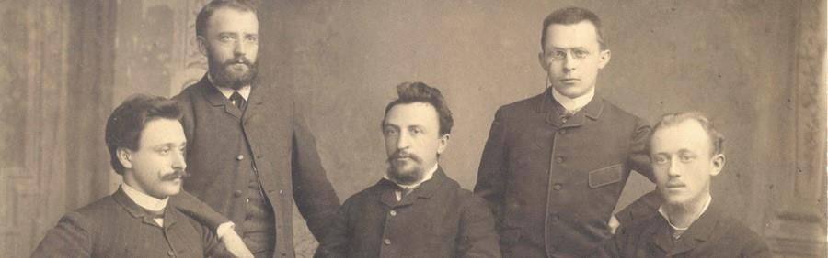
Unsere Vergangenheit
1882 Prof. Dr. Dr.-Ing. E.h. Erasmus Kittler (1852-1929) etabliert an der TH Darmstadt den weltweit ersten Lehrstuhl für Elektrotechnik

Slide 3
ERSTER!
1882 Prof. Dr. Dr.-Ing. E.h. Erasmus Kittler (1852-1929) etabliert an der TH Darmstadt den weltweit ersten Lehrstuhl für Elektrotechnik

Slide 4
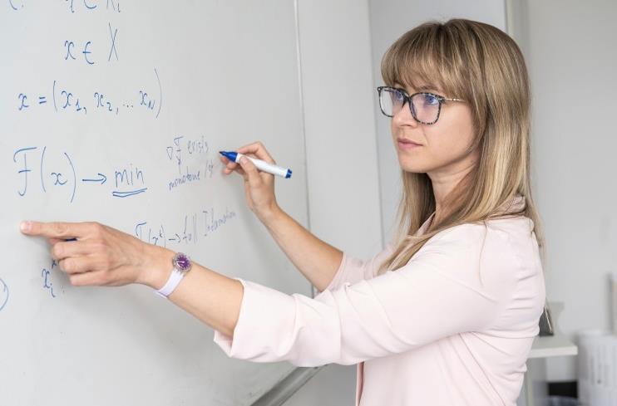
Viele Erste Lehrstühle in Deutschland
1894 Nachrichtentechnik
1914 Hochspannungstechnik
1954 Regelungstechnik
Elektromechanische Konstruktionen
1963 Stromrichtertechnik
1996 Regenerative Energien
2013 Bioinspirierte Kommunikationssysteme
2022 Hardware für KI

Slide 5
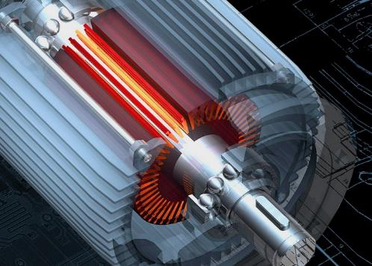
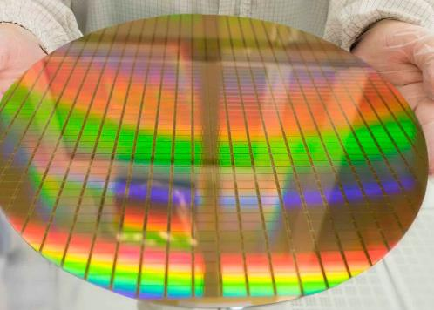
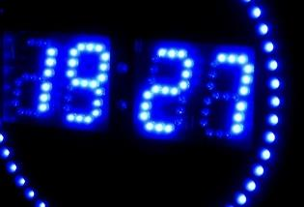
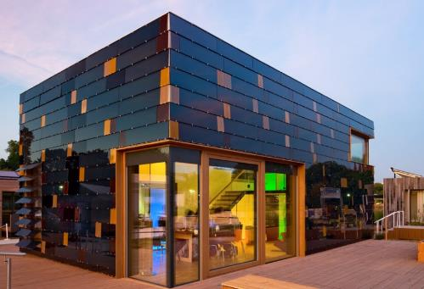
Innovation ist unsere Tradition
Moderne Drehstrommotoren
Funkuhren
Silizium-Mikrophon
Darmstädter Solarhäuser
...

Slide 6
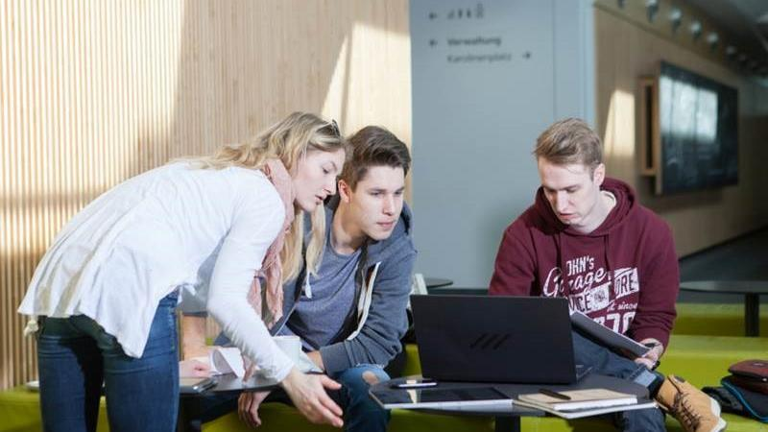
Zahlen und Fakten
34 (+1) Professor:innen
~ 250 Wissenschaftliche Mitarbeiter:innen
~ 100 Administrative und technische Mitarbeiter:innen
~ 2.000 Studierende
5 (+2) Bachelor-Studiengänge
5 (+3) Master-Studiengänge

Slide 7



































Unsere Fachgebiete
Prof. Dr.-Ing.
Jürgen Adamy
Prof. Dr. rer. nat. Oliver Boine-Frankenheim
Prof. Thomas P. Burg, Ph.D.
Prof. Dr.-Ing.
Yves Burkhardt
Prof. Dr.-Ing.
Herbert De Gersem
Prof. Dr.-Ing.
Rolf Findeisen
Prof. Dr. rer. nat. habil. Torsten Frosch
Prof. Dr.-Ing.
Christian Graeff
Prof. Dr.-Ing.
Gerd Griepentrog
Prof. Dr.-Ing.
Jutta Hanson
Prof. Dr.-Ing.
Christian Hochberger
Prof. Dr.-Ing.
Klaus Hofmann
Prof. Dr.-Ing.
Christoph Hoog Antink
Prof. Dr.-Ing.
Rolf Jakoby
Prof. Dr.-Ing.
Vahid Jamali
Prof. Dr.-Ing.
Tran Quoc Khanh
Prof. Dr.-Ing.
Anja Klein
Prof. Dr.-Ing.
Harald Klingbeil
Prof. Dr. sc.
Myriam Koch
Prof. Dr. techn.
Heinz Koeppl
Prof. Dr. mont.
Mario Kupnik
Prof. Dr. rer. nat. Markus Meinert
Prof. Dr.-Ing.
Michael Muma
Prof. Dr.-Ing.
Marius Pesavento
Prof. Dr. rer. nat. Sascha Preu
Prof. Dr.
Björn Scheuermann
Prof. Dr. rer. nat. Sebastian Schöps
Prof. Dr. rer. nat.
Andy Schürr
Prof. Dr. rer. nat.
Florian Steinke
Prof. Dr.-Ing.
Ralf Steinmetz
Prof. Dr.-Ing.
Grace Li Zhang
Prof. Dr.-Ing.
Abdelhak M. Zoubir

Slide 8
Unsere Fachgebiete
Regelungsmethoden und Intelligente Systeme
Beschleunigerphysik
Integrierte Mikro-Nano-Systeme
Elektrische Antriebssysteme
Theorie Elektromagnetischer Felder
Control und Cyber-Physical Systems
Biophotonik – Medizintechnik
Technik der Strahlentherapie
Leistungselektronik
Elektrische Energieversorgung unter Einsatz erneuerbarer Energien
Rechnersysteme
Integrierte Elektronische Systeme
Künstlich intelligente Systeme der Medizin
Mikrowellentechnik
Resiliente Kommunikationssysteme
Adaptive Lichttechnische Systeme und Visuelle Verarbeitung
Kommunikationstechnik
Beschleunigertechnik
Hochspannungstechnische Betriebsmittel und Anlagen
Selbstorganisierende Systeme
Mess- und Sensortechnik
Neue Materialien Elektronik
Robust Data Science
Nachrichtentechnische Systeme
THz Bauelemente und THz Systeme
Kommunikationsnetze
Computersimulation Elektromagnetischer Felder
Echtzeitsysteme
Energieinformationsnetze und -systeme
Multimedia Kommunikation
Hardware für Künstliche Intelligenz
Signalverarbeitung

Slide 9
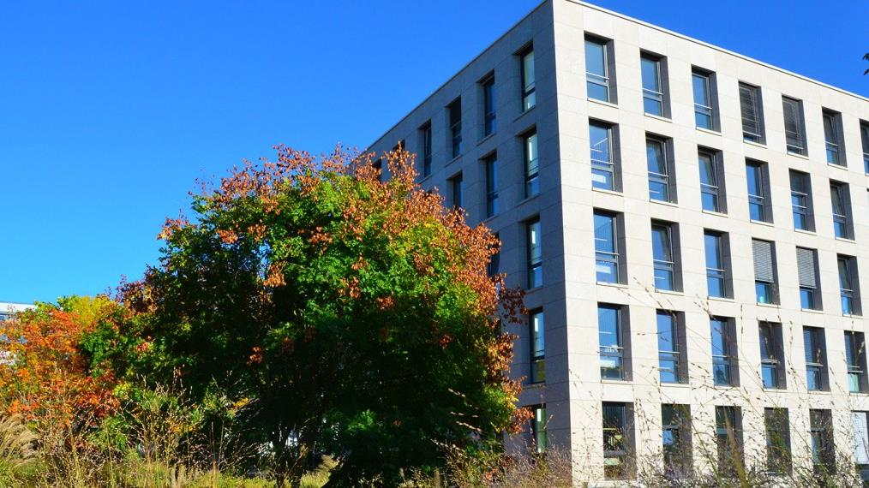
Unsere Finanzierung
18.07.2024
9

Slide 10
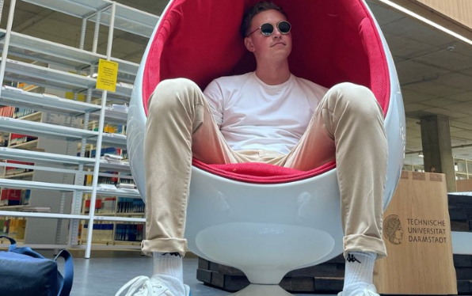
CHE Ranking 2019
Platz 1 in der Kategorie
„Unterstützung am Studienanfang“
Platz 2 in der Kategorie
„Allgemeine Studiensituation“
Insgesamt in der Spitzengruppe aller
Elektrotechnik-Studiengänge
18.07.2024

Slide 11
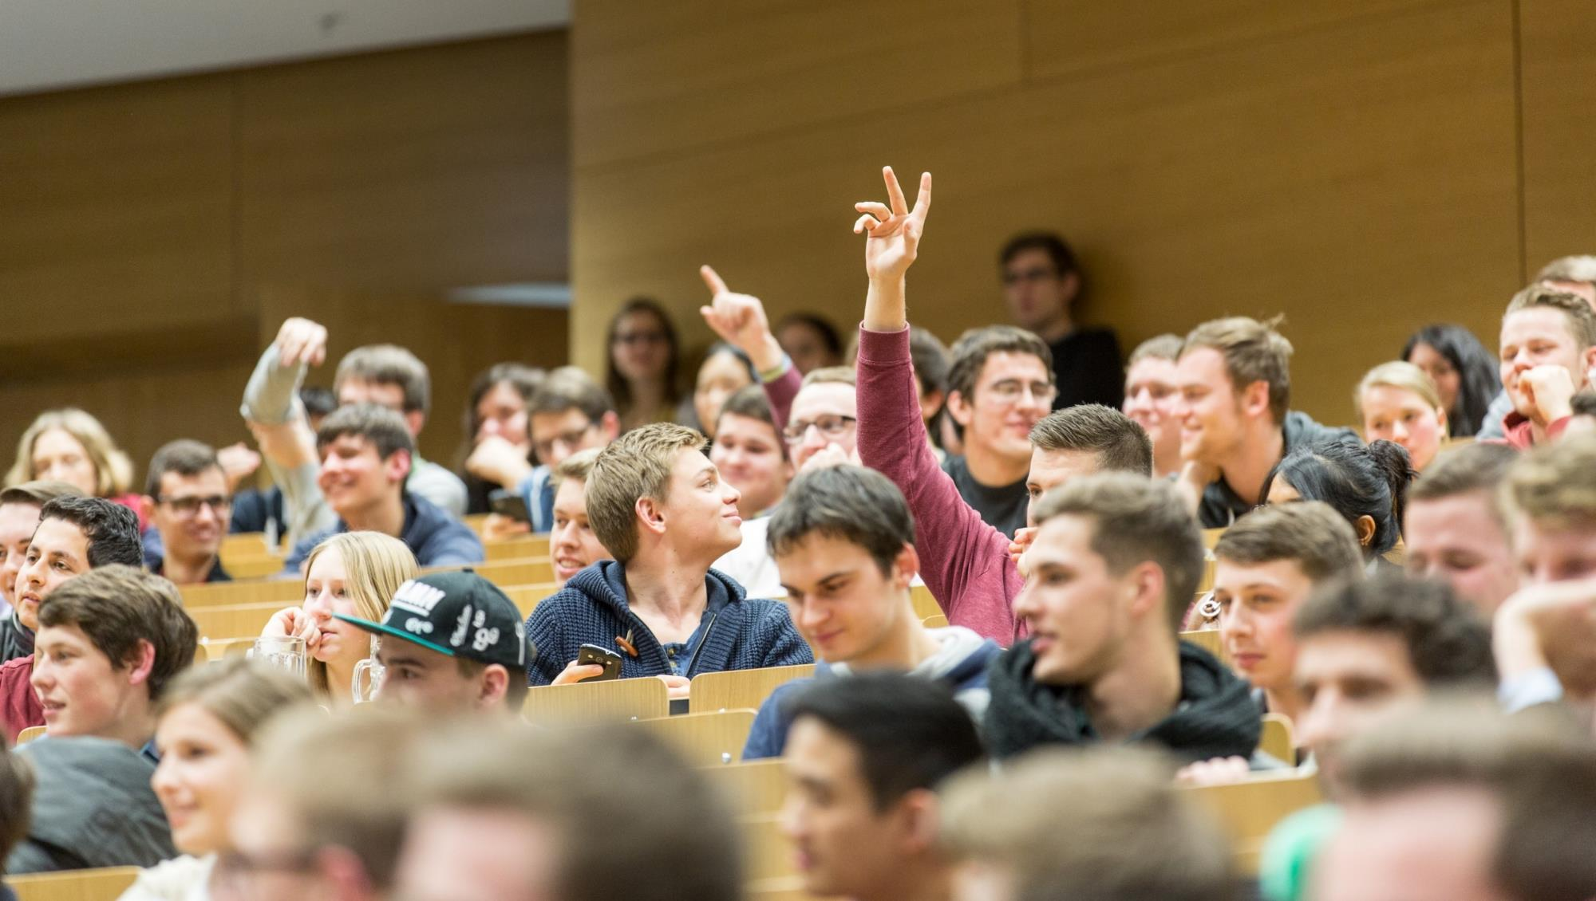
Unsere Studierenden
etit Studierende
(ca. 10% der TU)
ca. 25% Frauen
18.07.2024

Slide 12
Unser Studienangebot
angrenzende Studienfächer
Maschinenbau
Informatik
Wirtschaftsingenieurwesen
Bauingenieurwesen
Mathematik
Chemie
Architektur
Medizin
18.07.2024

Slide 13
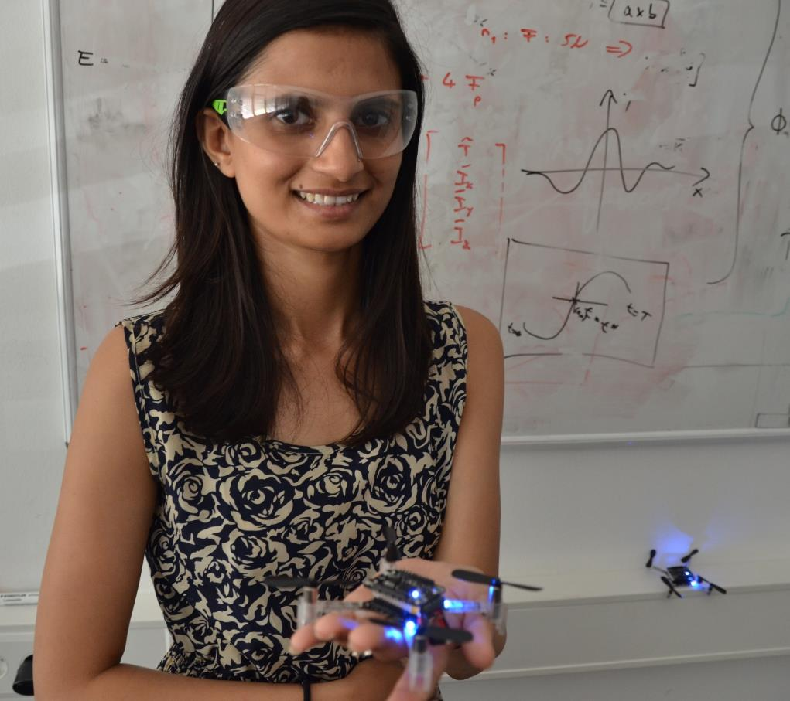
Vertiefungsrichtungen in etit
Allgemeine Elektrotechnik
Automatisierungstechnik
Computergestützte Methoden in der Elektrotechnik
Datentechnik
Elektrische Energietechnik
Kommunikationstechnik und Sensorsysteme
Sensorik, Aktorik und Elektronik
Verteilte Autonome Systeme
18.07.2024

Slide 14
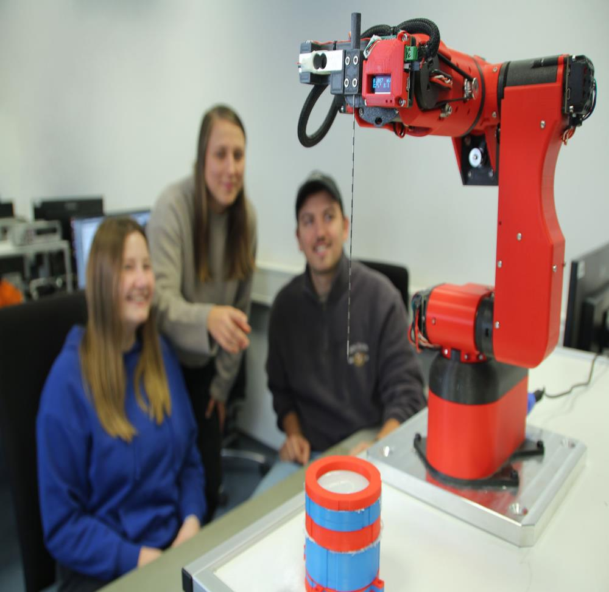
Unsere interdisziplinären Studiengänge
Medizintechnik (B.Sc. / M.Sc.)
Elektro- und Informationstechnik + Medizin
Mechatronik (B.Sc. / M.Sc.)
Elektro- und Informationstechnik + Maschinenbau
Informationssystemtechnik (B.Sc. / M.Sc.)
Elektro- und Informationstechnik + Informatik
18.07.2024

Slide 15
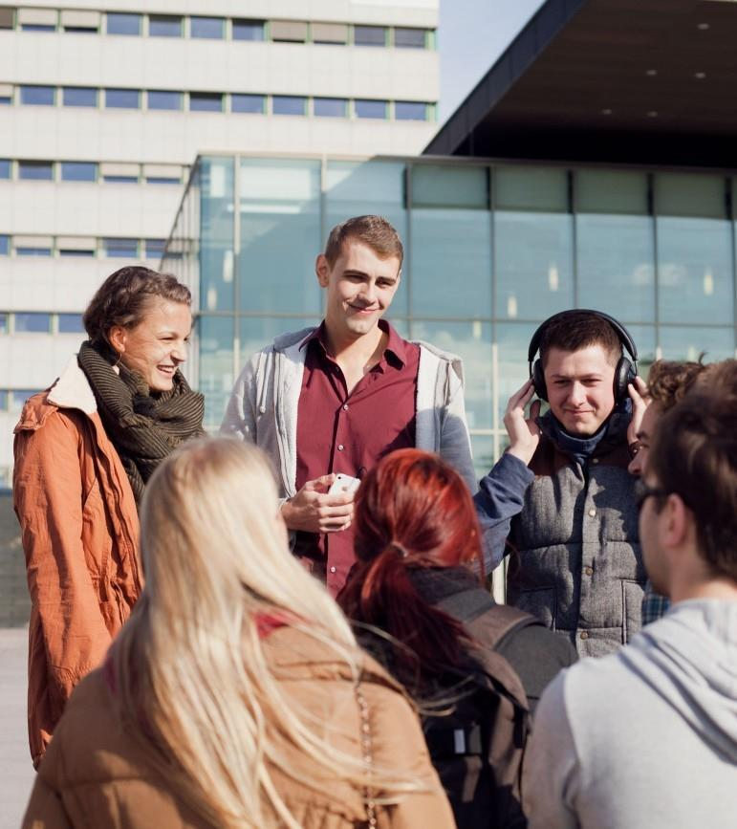
Partner in aller Welt
50+ Europäische Kooperationspartner
(ERASMUS+)
10+ Double-Degree Abkommen
30+ Außereuropäische
Kooperationspartner
(bilaterale Programme)
18.07.2024

Slide 16
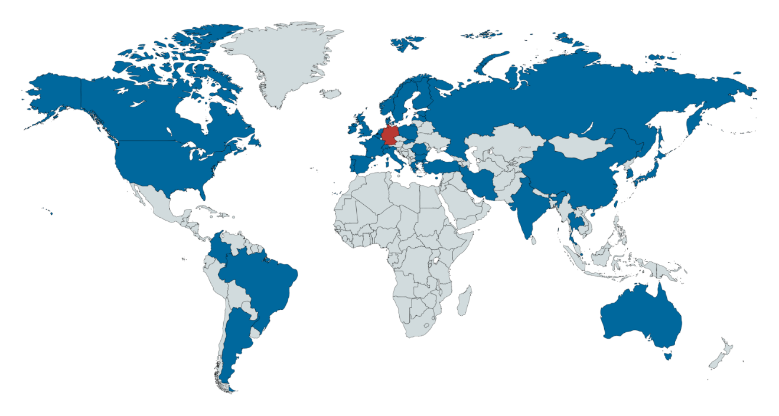







Double Degree
Abkommen
NTNU Trondheim
KTH Stockholm
URI Rhode Island
CentraleSupélec Paris
ECN Nantes
ECL Lyon
Grenoble INP - UGA
ENSEA Paris
UOM Madrid
UPC Barcelona
UPV Valéncia
Universidad Pontificia Comillas
Politecnico di
Torino + Milan
USP Sao Paulo

Slide 17
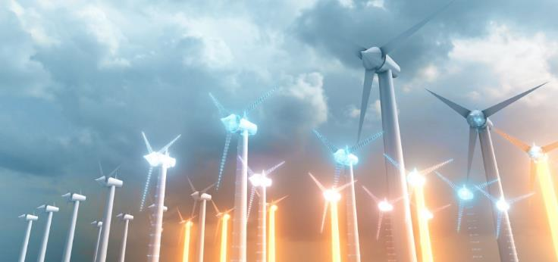

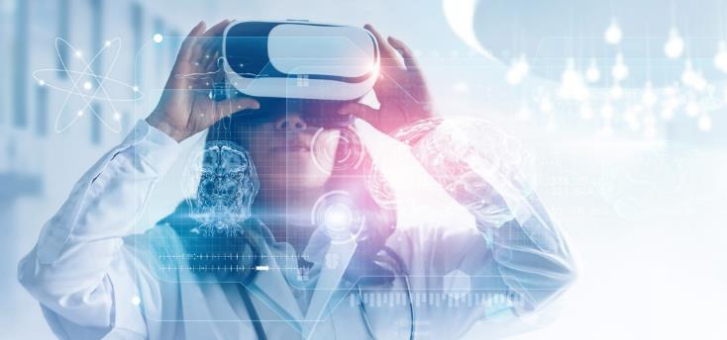
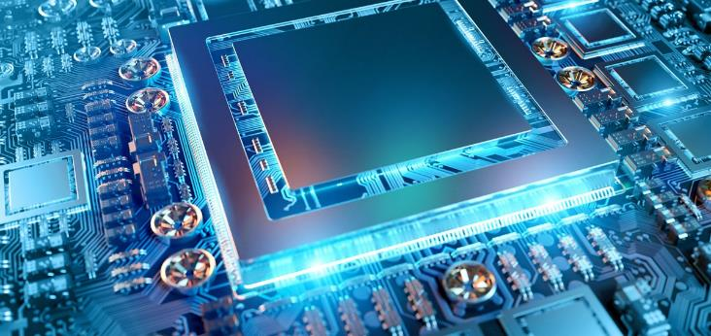
Forschungsschwerpunkte
Energie
Vernetzte Systeme
Neuartige Bauteil-
und Systemkonzepte
Medizintechnik

Slide 18










Ausgewählte Industriekooperationen

Slide 19
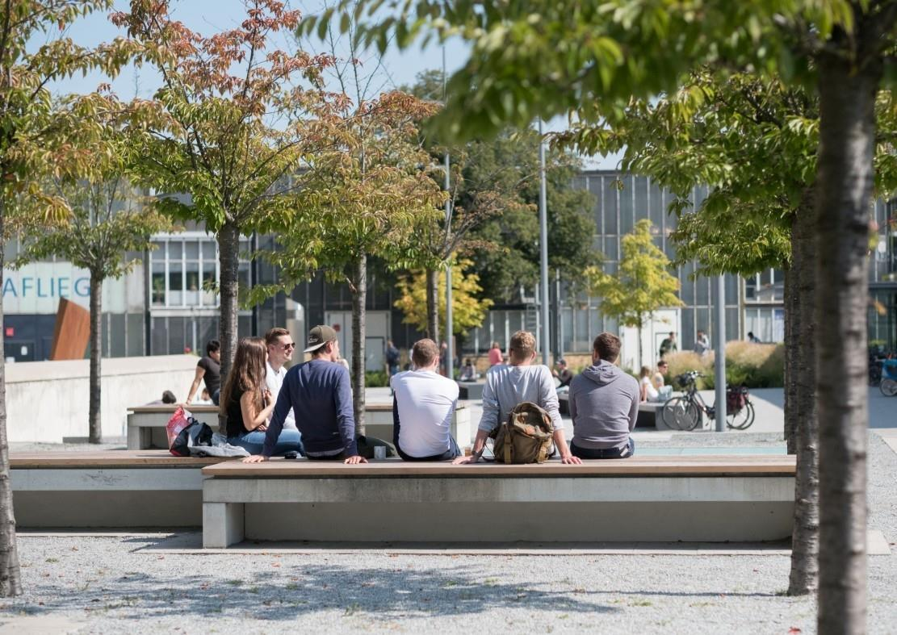
Die TU Darmstadt
  Eine der führenden Technischen
  Universitäten in Deutschland
  erste autonome Universität Deutschlands
  rund 26.000 Studierende
  eine der Universitäten mit dem höchsten Anteil internationaler Studierender in Deutschland
  interdisziplinär in Lehre und Forschung
18.07.2024

Slide 20
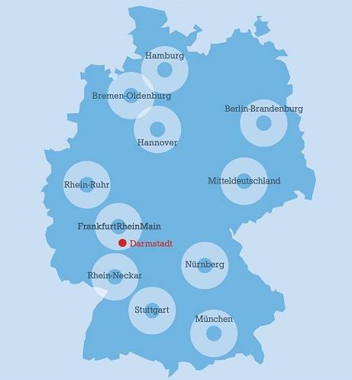
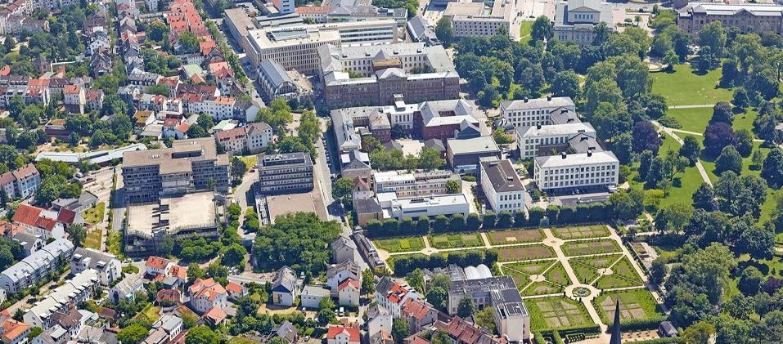
Inmitten der Metropolregion Rhein-Main

Slide 21





Weitere Informationen über uns
Internet
Instagram
facebook
YouTube
Podcast
www.etit.de
Kanal: etittudarmstadt
fb.com/etitdarmstadt
youtube.com/etitdarmstadt
gleichstellung@etit

